Slide 1
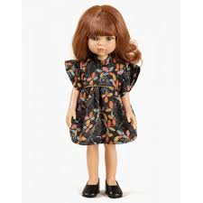
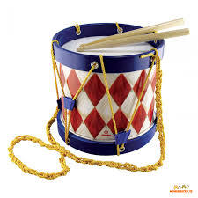
Комната Izba
Ruský jazyk pre 7.ročník
PaedDr.S.Štefanská

Slide 2
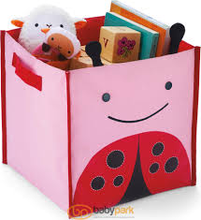
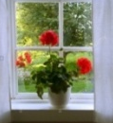
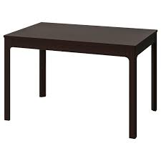
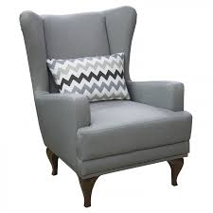
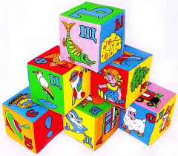
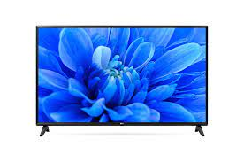
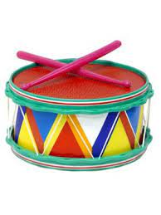
В комнате
корзина
В комнате , ,диван, и полка.
На полке телевизор. На телевизоре ваза.
У окна корзина.В корзине кубики.
Тут папа,Зина и Роман.Зина одевает куклу
Лору. У Романа барабан.
ваза
кубики
телевизор
барабан

Slide 3
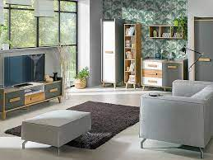
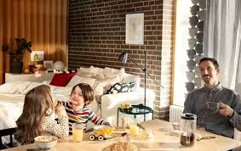
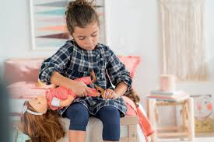
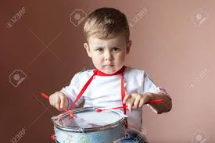
Izba
V izbe je okno, stôl, pohovka, kreslo a polica.
Na polici je televízor. Na televízore je váza.
Pri okne je kôš. V koši sú kocky.
Tu je otec, Zina a Roman. Zina oblieka bábi-
ku Loru. Roman má bubon.

Slide 4
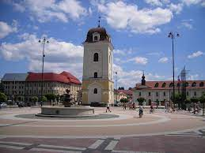
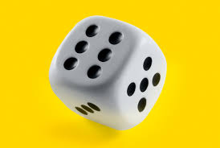
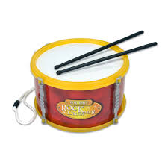
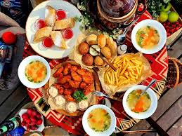
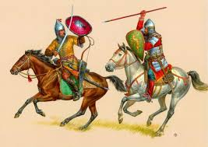
Новые слова Nové slová
Слова содержащие букву б
Slová obsahujúce písmeno b
брат - brat
барабан - bubon
азбука - abeceda
буква - písmeno
Брезно - Brezno
кубик - kocka
обед - obed
обедал - obedoval
обедали - obedovali
битва - bitka

Slide 5
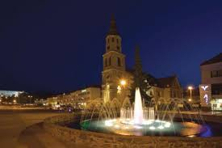
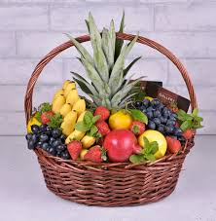
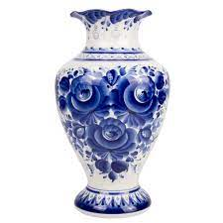
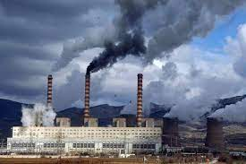
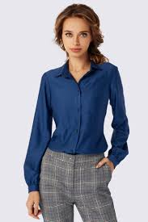
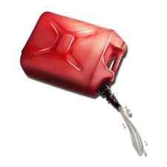
Новые слова Nové slová
Слова содержащие букву З
Slová obsahujúce písmeno Z
завод - závod
Зволен - Zvolen
завтра - zajtra
ваза - váza
блузка - blúzka
резинка - guma
Зина - Zina
корзина - košík, kôš
бензин - benzín
озеро - jazero

Slide 6
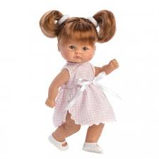
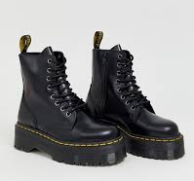
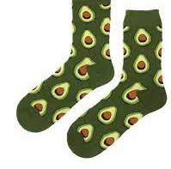
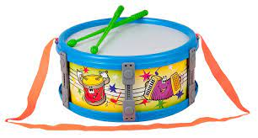
Составте предложения Tvorte vety
Нина одевает .
Зина надевает и .
В корзине и .

Slide 7
Pospájaj správne písmená Бб,Зз v slovách
буква_______________________________
Барбара_____________________________
кубики______________________________
обедал______________________________
Зволен______________________________
зебра_______________________________
корзина_____________________________

Slide 8
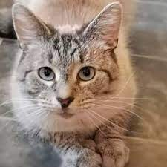
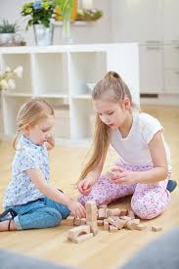
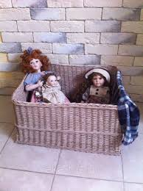
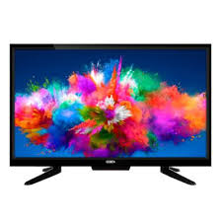
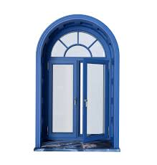
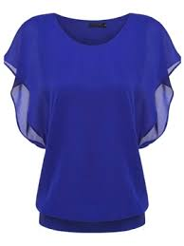
Prepíš vety písaným písmom Nahraď obrázky slovami
Это мои книги. У Романа Димка. (кот)
(Зина и Барбара) дома. В (корзи-
не) моя кукла. Ваза на .(телевизоре).
Мама у (окна). Елена надевает
(блузку). На тарелке . (яблоко)

